Slide 1
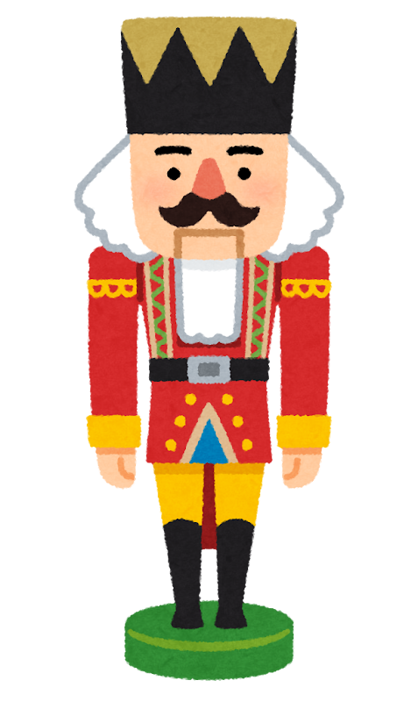



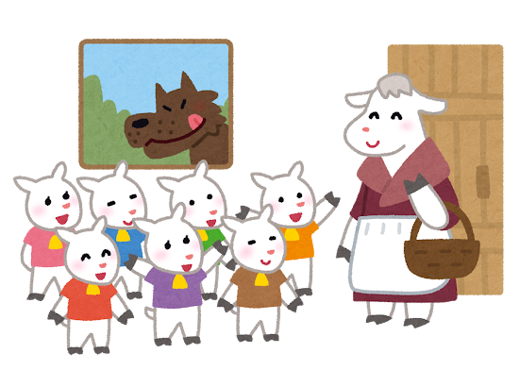







げんきなならっこ
おやくそくシート
がつ
くみ なまえ
ははやねはやね・はやおき・おてつだい
はやね・はやおき・あさごはん・あいさつ・おてつだい どんなやくそくにしようかな ？
8
9
27
28
12
2３
10
24
29
15
22
20
13
３
25
２
17
14
21
３0
18
4
6
5
16
３1
26
１
7
19
11
おうちのひとから、ひとこと
せんせいから、ひとこと
はやね・はやおき・あさごはん、がんばるぞ！

